Slide 1
Aula teórica 2: “Transístor bipolar”
Dr. José A. Chaljub Duarte
JACHD

Slide 2
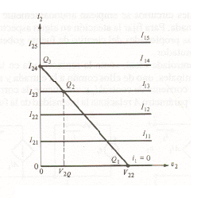
Que informação tem a imagem da figura?
JACHD

Slide 3
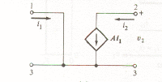
Fonte de corrente dependente de corrente ideal
JACHD

Slide 4
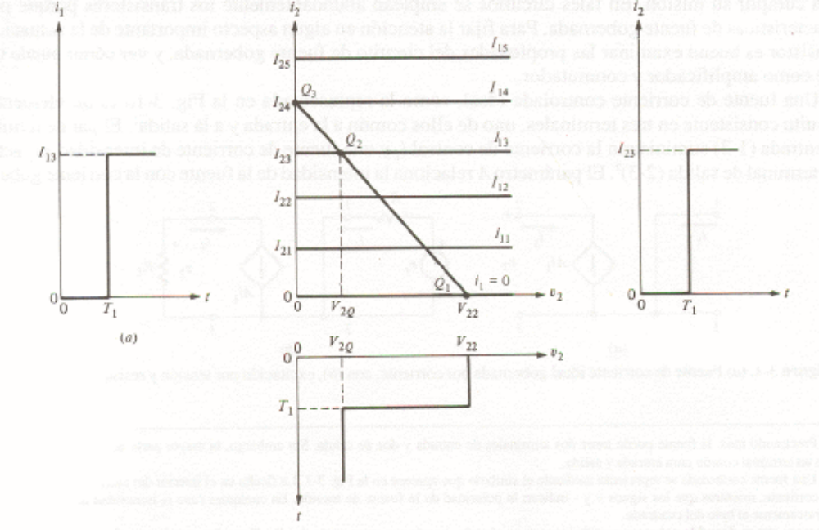
Fonte de corrente dependente de corrente ideal
corrente de entrada
corrente de saída
Tensão de saída
JACHD

Slide 5
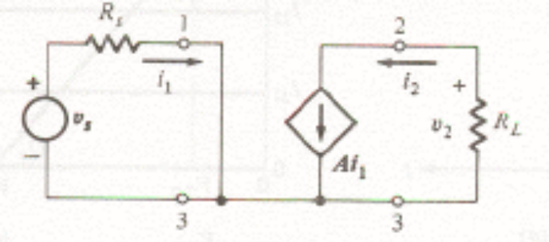
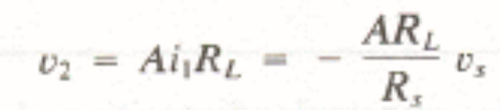
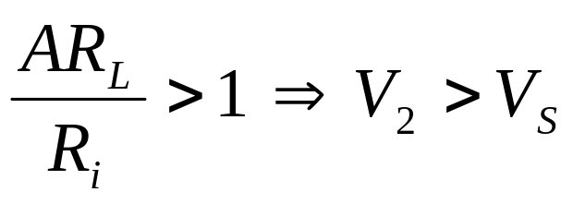
Amplificação
JACHD

Slide 6
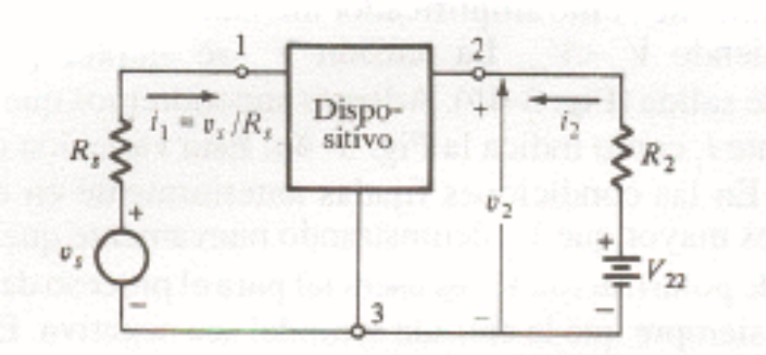
Dispositivo que se comporta como uma fonte de corrente dependente de corrente ideal
JACHD

Slide 7
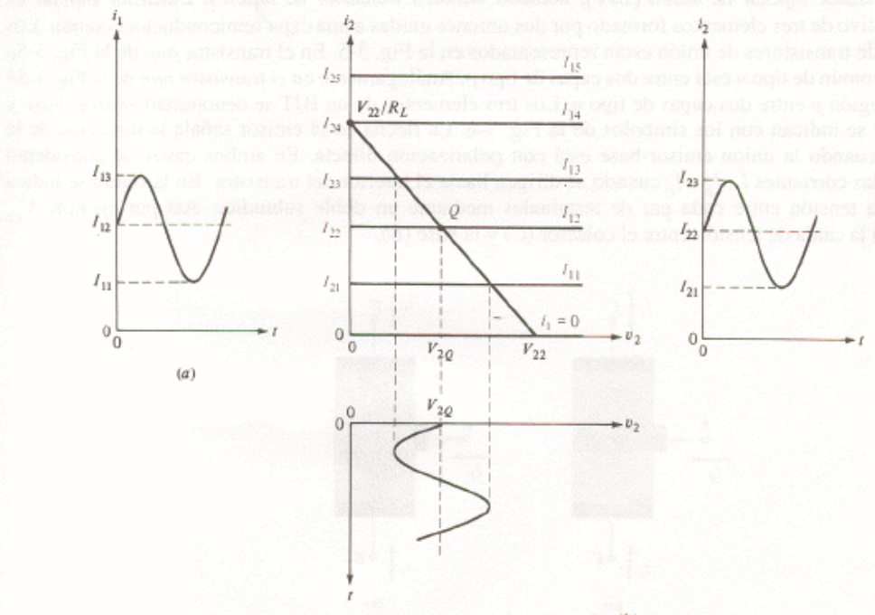
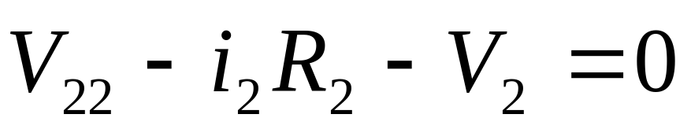
Reta de carga
Equação da reta de carga
JACHD

Slide 8
O transístor bipolar se assemelha a uma fonte de corrente dependente de corrente ideal
JACHD

Slide 9
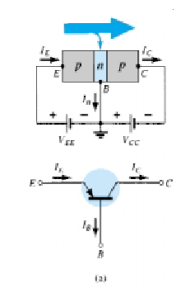
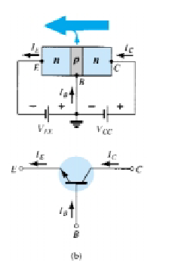
Transistor bipolar (BJT)
JACHD

Slide 10
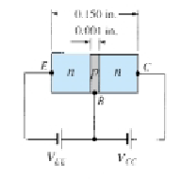
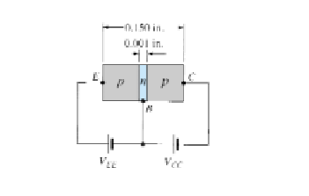
Base estreita e com menor concentração de impurezas que o emissor
JACHD

Slide 11
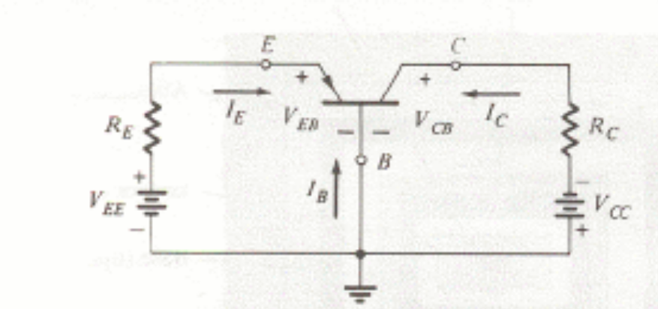
Circuito base común (BC)
JACHD

Slide 12
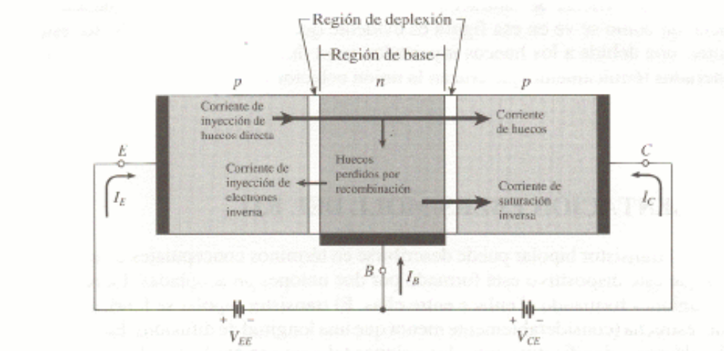
Correntes no transístor bipolar
JE polarizada em direto
JC Polarizada em inverso
JACHD

Slide 13
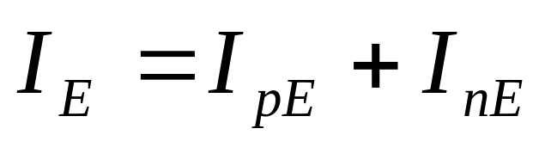
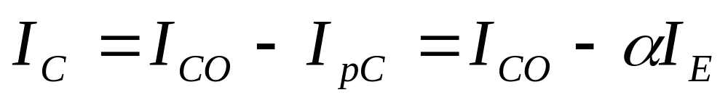
Correntes no transístor bipolar
JACHD

Slide 14
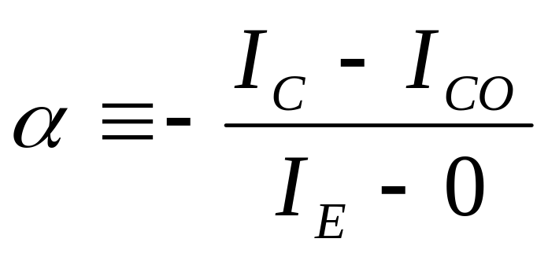
Ganho de corrente de grande sinal na configuração BC
JACHD

Slide 15
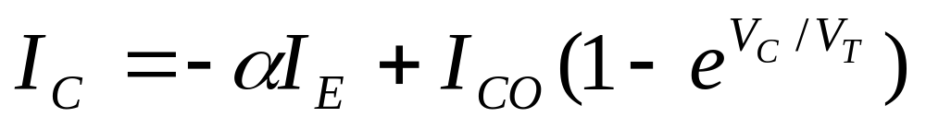
Equação para descrever o comportamento do transístor bipolar:
JACHD

Slide 16
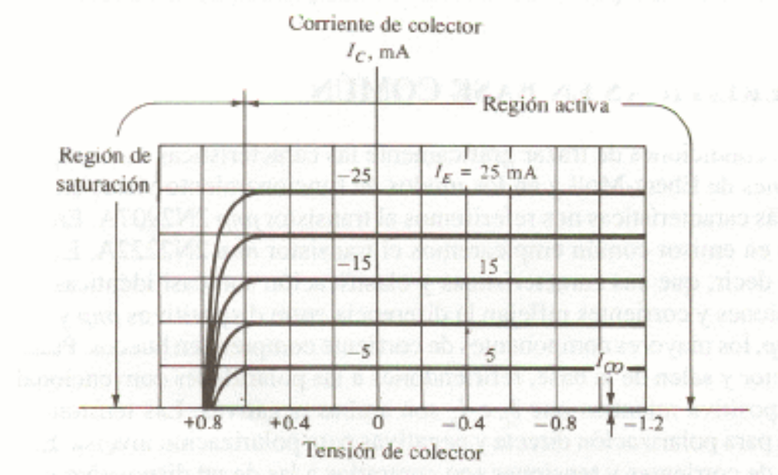
Característica VI de de saída do BC
JACHD

Slide 17
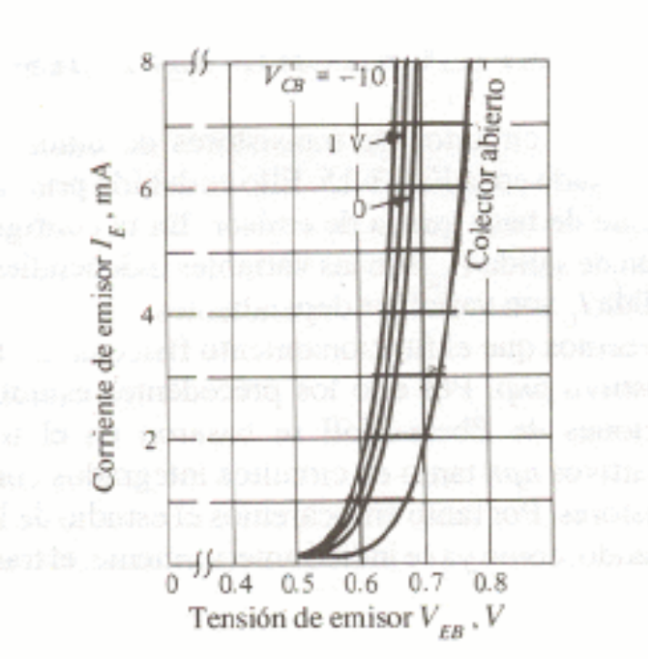
Característica VI de entrada do BC
Las curvas se desplazan como consecuencia del efecto Early
JACHD

Slide 18
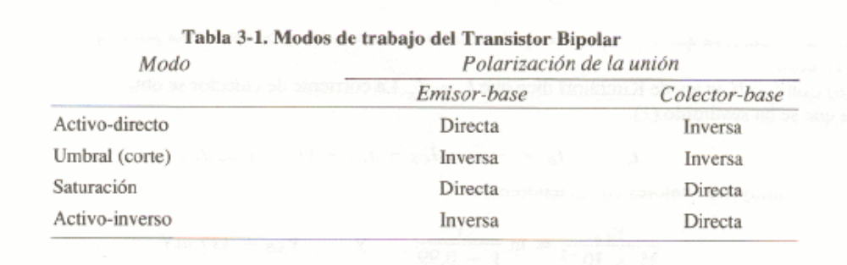
Regiões de trabalho do BJT
JACHD

Slide 19
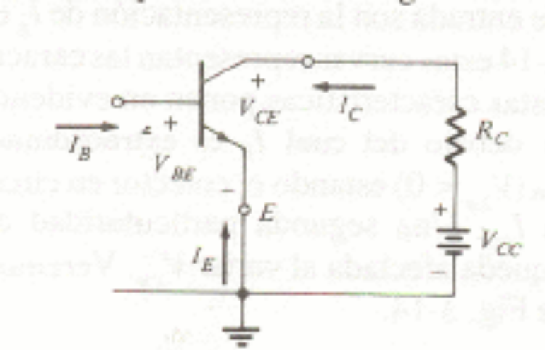
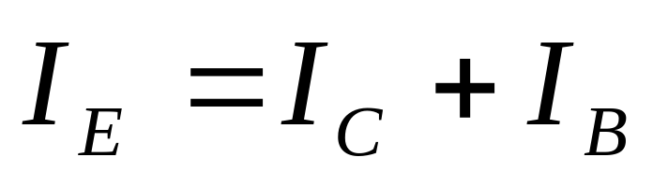
Emisor común (EC)
Tendência a polarizar JC em inverso
O transístor é um nodo
JACHD

Slide 20
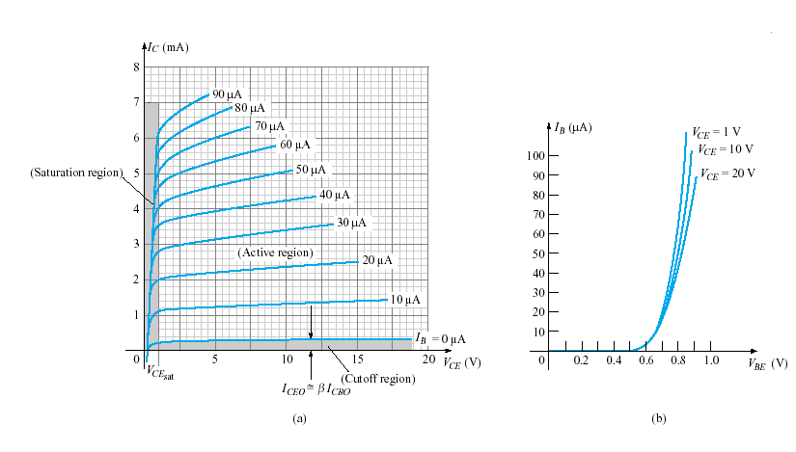
EC: VI de saída e de entrada
JACHD

Slide 21
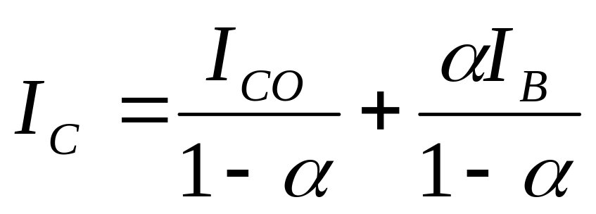
Emisor común (EC)
Combinando
JACHD

Slide 22
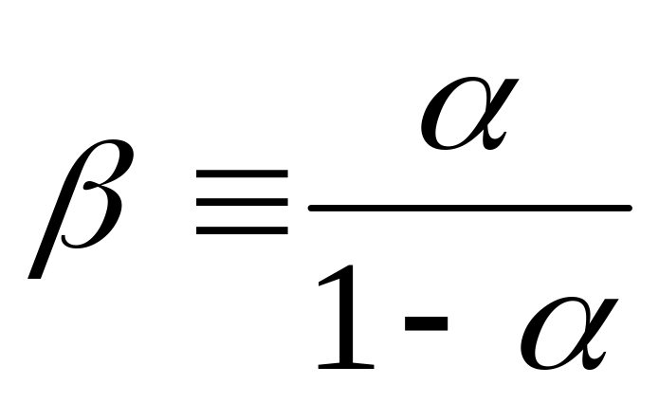
Define-se β como:
Ganho de corrente de grande sinal do EC
JACHD

Slide 23
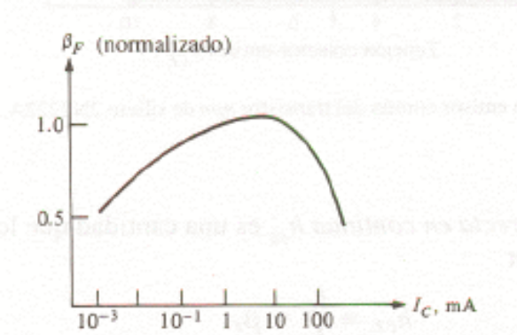
Variação de β com Ic
JACHD

Slide 24
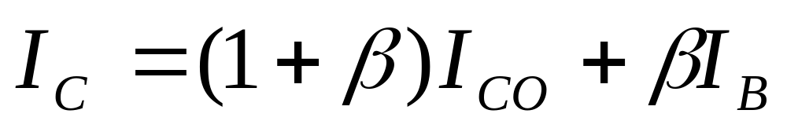
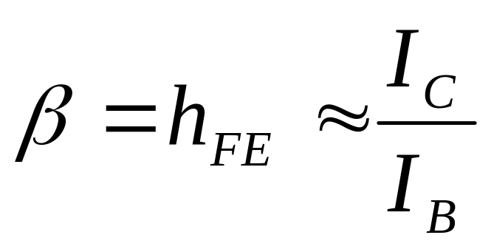
Na região ativa:
JACHD

Slide 25
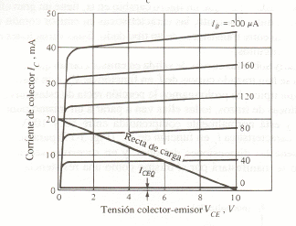
Curva VI de saída do EC
JACHD

Slide 26
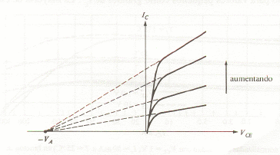
Voltaje Early
Útil para calcular Ro
JACHD

Slide 27
BJT: Parâmetros importantes (até o momento)
Icmax
PDmax.
VCBmax
VBEmax
Tiempos de conmutación
JACHD

Slide 28
Tempos de comutação
Tempos que demora em passar de saturação a corte ou de corte a saturação.
JACHD

Slide 29
EC em Corte
ambas as uniões em inverso.
/Ic/=/IB/=Ico
IE=0
VBE=0, Si.
JACHD

Slide 30
EC em saturación
Ambas as uniões em direto
VBE sat ≈ 0.8V.
VCEsat ≈ 0.2V
Condição necessária e suficiente:
IB> IBmin
Siendo IBmin= Ic/β
JACHD

Slide 31
Estratégia para determinar saturação
Considerar saturação. Utilizar valores típicos do VBE e VCE. Comprovar IB>IBmin
Considerar região ativa. Comprovar
VCE > 0,3V.
JACHD

Slide 32
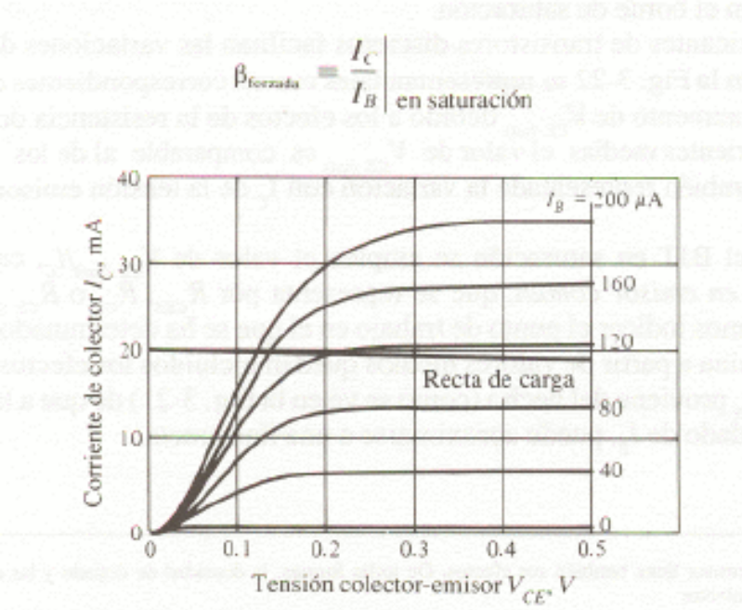
Reta de carrega em saturação
JACHD

Slide 33
fototransistor
Polarização : IB=0 (base não conectada) :
IC=(β+1)(Ico + IL)
IL Componente de corrente gerada pela luz
JACHD

